Slide 1
In viaggio per ricordare
Classe 5^A e 5^B
Scuola primaria « C. Collodi»
Ins. Simona Bergami

Slide 2
Ogni anno, nel mondo, si celebra la Giornata della Memoria, la ricorrenza durante la quale vengono ricordate 15 milioni di vittime dell’Olocausto. Il 27 gennaio 1945 i superstiti del campo di Auschwitz vennero liberati. La Giornata della Memoria non serve solo a commemorare milioni di persone uccise crudelmente e senza pietà; serve a ricordare che ogni giorno esistono tante piccole discriminazioni verso chi ci sembra diverso da noi. Spesso noi stessi ne siamo gli autori senza rendercene conto.

Slide 3
Con i ragazzi della V^A e V^B del plesso “C. Collodi” anche quest’anno si è ricordata la giornata del 27 gennaio. PER NON DIMENTICARE…
E’ stato presentato un PowerPoint con immagini e parole chiave che rappresentano la Shoah. Abbiano discusso e riflettuto; i ragazzi hanno raccolto le informazioni ed elaborato un testo.
L’insegnante Simona Bergami

Slide 4
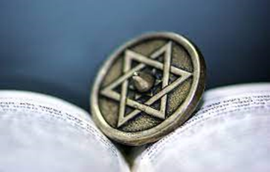
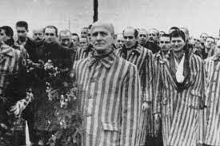
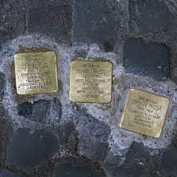
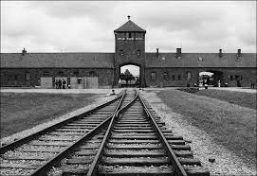
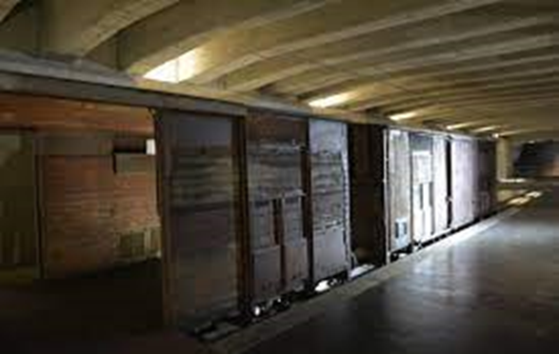
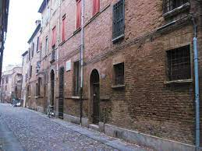
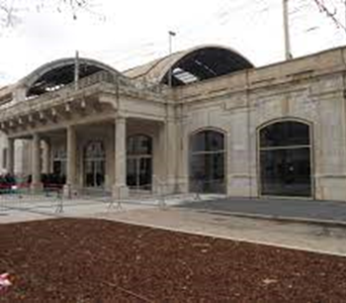
Capiamo le differenze tra queste parole
Deportazione
SS
SHOAH= tempesta devastante, catastrofe, disastro.
OLOCAUSTO= sacrificio
Stella di David
GENOCIDIO= distruzione di un gruppo etnico
Lager
Binario 51
Pietre d’inciampo
Nazismo
Ghetto
Le immagini inserite sono state scaricate da Internet.

Slide 5
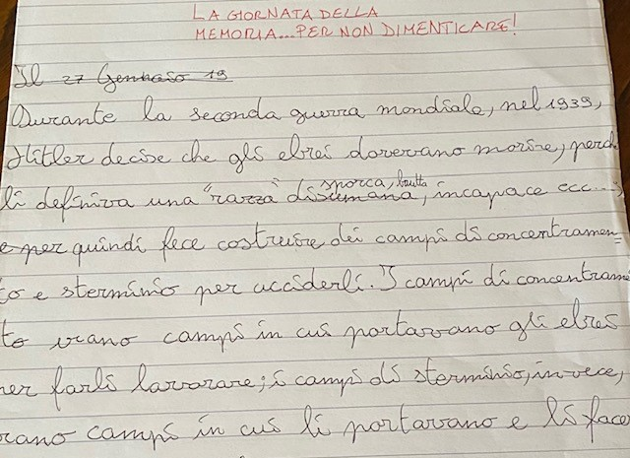
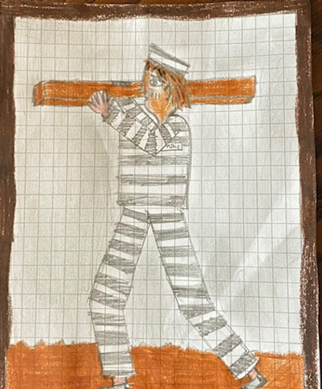
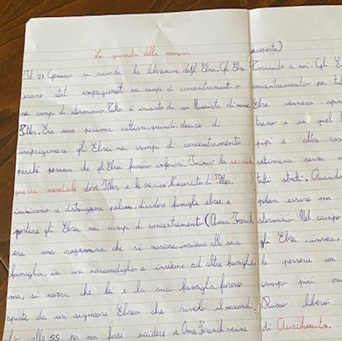
Liliana Segre, testimone della Shoah. Durante l’anno scolastico lettura del libro “ Fino a quando la mia stella brillerà” Tante le cose su cui riflettere, tante le emozioni provate

